Slide 1

使用生理數據結合即時旅行資訊的潛在認知效應預測混合路線選擇模型
Hybrid route choice model incorporating latent cognitive effects of real-time travel information using physiological data
報告者: 陳善治
指導教授: 柳永青 教授
作者: Shubham Agrawal , Srinivas Peeta
期刊: Transportation Research Part F: Psychology and Behaviour
關鍵字:路線選擇、即時資訊、駕駛認知、駕駛生理學、腦電圖 (EEG)、駕駛模擬器

Slide 2

第一章
1.背景動機
資訊系統的普及使駕駛員能夠接收多個來源的即時訊息，以做出路線決策。而大多數現有的路線選擇模型缺乏考慮訊息對駕駛員的潛在認知影響及其對路線選擇決策的影響的能力。
人類的認知資源有限，這些資源會被劃分為不同的任務（Wickens，2008）而駕駛是一項多任務活動，需要駕駛員大量的認知努力和注意力資源。因此駕駛員可用於感知、處理和利用即時訊息的認知資源受到訊息特徵以及駕駛環境複雜性、駕駛員屬性和情境因素的極大影響。

Slide 3
第二章
2.相關文獻(1/4)
過去的研究表明駕駛與資訊系統交互會增加駕駛員的認知工作量和分心，並且降低傳播訊息的能力，並對道路安全產生負面影響(Birrell & Young, 2011; Jamson & Merat, 2005; Ranney, Scott Baldwin, Smith, Martin, & Mazzae, 2013) 。
即時訊息影響的駕駛路線選擇行為。過去的研究分析了影響的訊息特性，例如:
  訊息品質（即可靠性和準確性）(Ben-Elia et al., 2013; Chen, Srinivasan, & Mahmassani, 1999 )。
  內容（Khattak , Polydoropoulou, & Ben-Akiva, 1996; Peeta, Ramos, & Pasupathy, 2000; Polydoropoulou, Ben-Akiva, Khattak, & Lauprete, 1996)
  數量 (Peeta et al., 2000) 。
  來源 (Hato, Taniguchi, Sugie, Kuwahara, & Morita, 1999)。

Slide 4
第二章
2.相關文獻(2/4)
現有的路線選擇模型結合了路線特徵的影響，例如:
  旅行時間可變性(Abdel-Aty et al., 1997)
  路線複雜性（Peeta & Yu, 2004, 2005）
  出門目的 (Yu & Peeta, 2011)
  塞車(Zhang & Levinson, 2008)
  及年齡、性別和其他社會人口特徵等駕駛員屬性的影響 (Bekhor & Albert, 2014; Choocharukul, 2008)。
一些研究還提出了明確定義的行為理論的路線選擇模型(Ben-Elia & Avineri, 2015)，例如:
  有限理性bounded rationality (Nakayama, Kitamura, & Fujii, 2001)。
  前景理論prospect theory (Gao, Frejinger , & Ben-Akiva, 2010)。
  遺憾理論regret theory (Chorus, 2012)。
Notes:
有限理性: 人們所獲得的資訊、知識與能力都是有限的，所能夠考慮的方案也是有限的，未必能作出使得效用最大化的決策。因此，西蒙認為必須考慮人的基本生理限制，以及由此而引起的認知限制、動機限制及其相互影響的限制。
前景理論;展望理論: 人在決策時會在心裡預設一個參考標準，然後衡量每個決定的結果，與這個參考標準的差別是多大。例如，一個人展望（預期）能得到獎金500元，當他的決策讓他得到獎金500元，他會覺得沒什麼；若他有辦法得到多於預期的500元，多數人會審慎地考量這方法（決策）帶來的風險，以免失去展望（預期）回報；如果相反，即使他有另一個比較安全，但讓他少得100元獎金的辦法（決策），那多數人會寧可冒較大風險，以獲取展望（預期）回報。
遺憾理論；後悔理論: 遺憾理論認為個人評估他對未來事件或情形的預期反應，例如，當在熟悉和不熟悉品牌之間進行選擇時，消費者可能考慮選擇不熟悉品牌造成效果不佳時的遺憾要比選擇熟悉品牌的遺憾要大，因而，消費者很少選擇不熟悉品牌。

Slide 5
第二章
2.相關文獻(3/4)
過去也有人提出了基於人格特徵和經驗等幾個因素明確考慮駕駛員之間潛在異質性的潛在類別路線選擇模型(Alizadeh、Farooq、Morency & Saunier, 2019 ；Tawfik & Rakha, 2013)。
生物傳感設備（例如:腦電圖 (EEG)）和駕駛員監測系統得能夠使用可以直接的測量的生理指標（例如:腦電活動）來評估駕駛員的認知方面。
Notes:
Song et al. (2017) 在參與者經過路線選擇決策點後立即進行調查（即從當前路線切換或不切換），避免某些記憶偏差隨著時間的推移而加劇（例如，滯後記憶偏差）。

Slide 6
第二章
2.相關文獻(4/4)
在駕駛環境中，先前的研究使用基於腦電圖的測量來評估:
  駕駛疲勞(Morales et al., 2017);
  嗜睡(Brown, Johnson, & Milavetz, 2013) ;
  分心(Sonnleitner et al., 2014);
  負荷量或壓力 (Solís-Marcos & Kircher, 2018) ;
  駕駛行為 (Yang, Ma, Zhang, Guan, & Jiang, 2018)。
使用生理 (EEG) 指標可以直接測量的解釋變量（即路線特徵、訊息特徵、駕駛員屬性、和情境因素），在模擬的路徑中預測即時訊息下的路徑選擇決策。

Slide 7
第三章
3.研究目的
本研究將訊息誘導的認知效應建模為潛在因素。而潛在因素是從觀察到的指標變量之間的共變異數推斷出來的假設結構（Kenny, 1979），用於同時使用觀察到的生理指標估計潛在變量，並使用觀察到的解釋變量進行預測。

Slide 8
第四章
4.方法
此研究提出了一種混合路線選擇模型，將即時訊息的認知效應與測量的變量結合起來。使用駕駛員的生理數據（即 EEG）作為其在即時訊息提供下的路線選擇決策過程中潛在的潛在認知過程的指標。
透過使用客觀生理指標(腦電圖指標）估計訊息的潛在認知影響來規避與主觀自我報告數據相關的偏差，指標會在訊息呈現時和之後立即測量。

Slide 9
第四章
4-1 受測者
有 125 人參與了這項研究，其中 95 人在上一節定義的時間窗口內完成了所有三個運行並使用有效的 EEG 數據。
參與者的資格標準包括：
  (i) 年滿 18 歲
  (ii) 擁有有效的駕駛執照
  (iii) 沒有暈車傾向
  (iv) 沒有精神或身體障礙(自我報告)
  (v) 不戴任何矯正眼鏡（因為它會妨礙眼動追踪設備）。
  實驗前至少 8 小時不要服用任何藥物或咖啡因，因為某些藥物和咖啡因攝入可能會影響 EEG 模式(Blume, 2006；Pritchard、Robinson、DeBethizy、Davis & Stiles, 1995）並因此惡化 EEG 數據品質。

Slide 10
第四章
4-2 儀器設備
駕駛模擬器 (AVSimulation, 2020) 收集數據。駕駛環境投射在三個螢幕上有大約 120 度的視野。
出發時間、預計到達時間和經過時間顯示在中央螢幕的左上角。使用 SCANeRStudio® 1.4 創建了印第安納州印第安納波利斯北部的道路。
駕駛可以在兩條路線(高速公路和主幹道)之間進行選擇以到達目的地，兩條路線在駕駛環境複雜性(例如限速、交叉口/交叉口的數量、密度)有所不同。

Slide 11
第四章
4-2 儀器設備
使用 B-Alert X24 腦電圖 (EEG) 系統以 256 Hz 的採樣率記錄參與者的腦電信號(Advanced Brain Monitoring, 2017)。如下圖所示，根據 International 10-20 系統 (Klem, Lüders, Jasper, & Elger, 1999) 放置了 19 個 EEG 電極。
Agrawal et al., (2020)提供了與大腦不同區域的不同頻帶功率相關的訊息誘發的認知和心理影響的全面描述。 。

Slide 12
第四章
4-3 實驗設計
創建了兩個塞車路線（當前路線有和沒有擁堵）來分析下游擁堵對駕駛員路線選擇的影響。
使用了兩種訊息來源：個人設備和公共基礎設施。
  個人設備位於模擬器下方的喇叭。
  公共的訊息是通過公路 VMS 在高速公路路線的模擬環境中呈現。
這項研究分析了駕駛員對第一路線選擇位置的路線選擇決策，為了避免與單次行程中的多個即時訊息提供相關的交互效應。創建四個即時場景，分析即時訊息特徵對路徑選擇行為的影響。包括：
  (i) 無訊息 (NI)
  (ii) 當前路線的行程時間 (CT)
  (iii) 當前和替代路線的行程時間 (AT)
  (iv)下游塞車時，推薦替代路線的文字訊息（PI）。

Slide 13
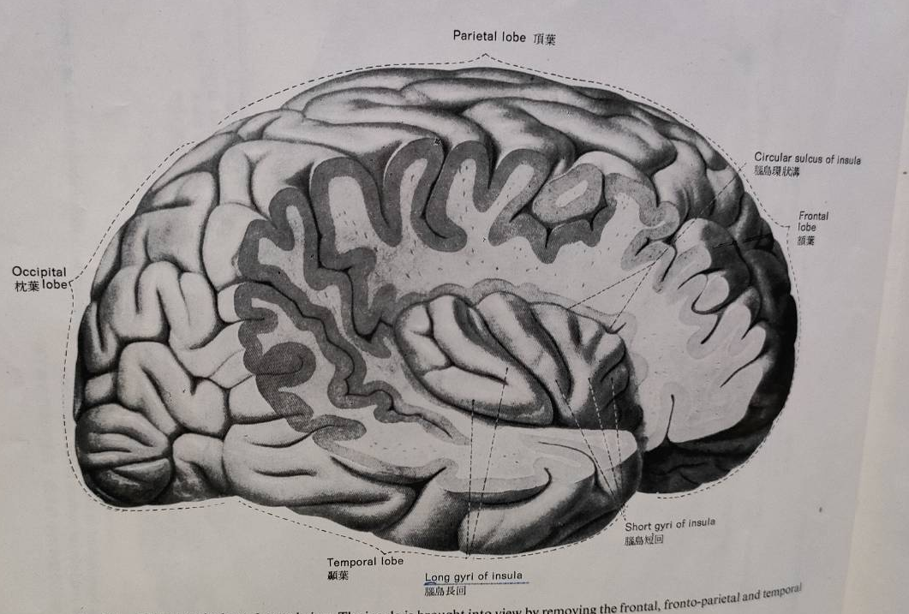
第四章
4-3 實驗設計
混合模型計算並收集了 32 個 EEG 變量。訊息階段和選擇實施階段的 EEG 變量分別表示為 I br 和 Cbr。b為EEG波段，即delta(δ)、theta(θ)、alpha(α)和beta(β):
  其中 r 是大腦區域，即額葉(F)
  中央頂葉(P)
  顳葉(T)
  枕葉(O)，

Slide 14
第四章
4-3 實驗設計
通過對對應於第一個路徑選擇位置分成三個時間，並整合功率：
  (i)在訊息呈現前
  (ii)在訊息提供期間和之後(t1)
  (iii) 在路線選擇位置之前(t2) 。
  t0被當作分析頻帶功率的標準，以減少駕駛員腦電圖數據異質性的影響
  t1 是從聽覺訊息開始到該訊息提供結束後 10 秒之間的時間段。
  t2 代表路徑選擇實施階段，定義為到達第一個路徑選擇位置的交叉口（在主幹道上）或出口（在高速公路上）之前的 10 秒時間段

Slide 15
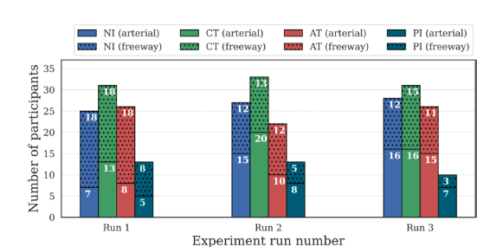
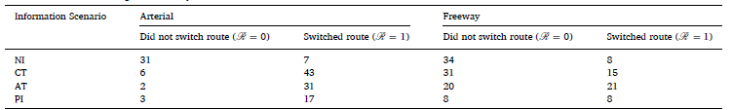
第五章
5. 結果
左圖代表所有實驗運行按路線分組的訊息場景分佈。右表是每條路線上每種情況下觀察到的路線選擇。在沒有提供訊息的情況下，兩條路線上的整體觀察行為相似，但在提供即時訊息時明顯不同。 表示切換決策時訊息提供的重要性。
  (NI):無訊息
  (CT):當前路線的行程時間
  (AT):當前和替代路線的行程時間
  (PI ):下游塞車時，推薦替代路線的文字訊息。
變換道路行為統計
按路線和實驗運行的訊息場景分佈。

Slide 16
第五章
5. 結果
越高的 β 波段表示:
  能力與增加的心理壓力(即情緒緊張和壓力)(Alonso, Romero, Ballester, Antonijoan, & Mananas, 2015)
  注意力增加(Morales et al., 2017; Okogbaa, Shell& Filipusic, 1994),
  認知處理的增加 (Ray & Cole, 1985)
  決策過程 (Lin et al., 2018)
  外部注意力 (Abhang et al., 2016) )。
因此，假設潛變量 I β 代表駕駛員在處理即時訊息時所付出的認知的努力量以及由此引起的心理壓力。
Notes:
我們對每個階段(即訊息和實施)進行了 Bartlett 的球形檢驗，以檢查 EEG 變量之間是否存在相關性(Bartlett, 1937)。
EEG 變量的 Bartlett 的 K 平方檢驗統計量分別為 597.6 和 706.8，自由度為 15，兩者的 p 值均低於 0.001，表明數據適合測量模型。
我們將 I β 稱為潛在變量，表示訊息提供下的認知努力

Slide 17
第五章
5. 結果
alpha 波段功率的降低表示:
  增加對外部環境的警覺性和注意力 (Aftanas & Golocheikine, 2001; Okogbaa et al., 1994; Ray & Cole, 1985)
  增加認知處理和期望(Aftanas & Golocheikine, 2001)。
  Foxe、Simpson & Ahlfors (1998) 表示下頂葉和枕葉 α 波段功與視覺刺激的準備情況有關。
  Agrawal et al., 2020發現感知和處理更多訊息有更好的表現
因此假設 C α 代表了駕駛員在選擇實施階段對道路環境的警覺性和注意力水準的變化。

Slide 18
第五章
5. 結果
使用在 lavaan 中的加權最小二平方法和變異數調整 (WLSMV) 估計器估計了混合路線選擇模型
個人化
描述性的
擁塞
效用
變換
估計的混合路徑選擇模型結構。
Notes:
congnitive effect 認知效應
Congnitive Inarrention 認知 注意力
淺在條件

Slide 19
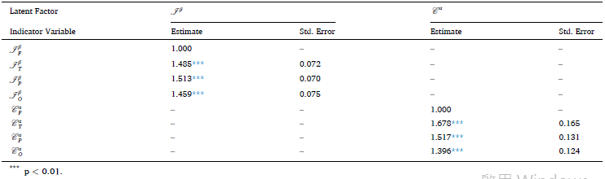
第五章
5. 結果
測量模型結果表明，所有區域(即 I βF、I βT、I βP 和 I βO)在訊息階段的 β 波段 EEG 變化具有顯著影響(p < 0.01 )。
認知努力(I β)和認知注意力不集中(C α)之間具有顯著差異(p < 0.001)。
測量模型估計的結果。

Slide 20
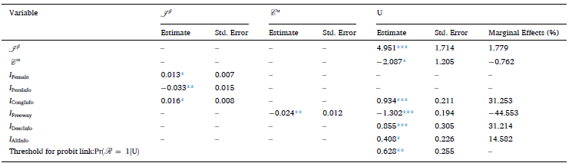
第五章
5. 結果
下表給呈現結構模型的估計係數。它還提出了潛在變量和解釋變量對路線切換概率的邊際效應。
路徑切換概率的邊際效應是平均值增加 0.01 時的概率變化來計算的。
結構模型估計結果。
關聯概率
Notes:
計算變換道路和腦電波之間的關聯性後 計算係數
負係數表明駕駛花費較少的認知努力來處理聽覺個性化訊息。
(0.01的大小是根據連續潛變量值的大小來選擇的，以衡量邊際效應)

Slide 21
第六章
6. 結果與討論
IPersInfo 對潛在認知努力變量的負係數表明駕駛花費較少的認知努力來處理聽覺個性化訊息。
ICongInfo的正係數表明駕駛員在處理和利用擁堵訊息上花費了更多的精力，不利的訊息內容會造成額外的心理壓力。
IFmale 的正係數表明女性駕駛員在處理和使用即時訊息方面付出了更多的認知努力或在訊息提供下壓力更大。
高速公路路線指標(IFreeway)對潛在認知疏忽變量的負係數表明駕駛員花費更多的注意力資源(即較低的 C α 值)來尋找環境的空間訊息(即路標和出口) 。

Slide 22
第六章
6. 結果與討論
駕駛員不太可能從高速公路路線切換到主幹路線。這可能是因為司機認為高速公路路線在行駛時間方面比主幹道路線更可靠(Ben-Elia et al., 2013)。
訊息階段認知努力的正係數(I β)表明，更勤奮地處理和利用訊息的駕駛員更有可能改變路線。
在選擇實施階段認知疏忽(Cα)的負係數意味著對道路環境不太注意的駕駛員(即較高的 Cα 值)不太可能從當前路線切換。

Slide 23
Thank You
For Your Attention.

